Slide 1
NVBIT
nvbit_at_cuda_event(CUcontext ctx, int is_exit, nvbit_api_cuda_t cbid, const char event_name, void params, CUresult* pStatus)
nvbit_at_init()
进程一启动，最先被调用
（读取环境变量，数据结构初始化）
每次CUDA Driver API 被调用 的入口和出口都会触发
nvbit_at_ctx_init(CUcontext ctx)
新的 CUDA 上下文创建成功，立即调用
nvbit_at_graph_node_launch(CUcontext ctx, CUfunction func, CUstream stream, uint64_t launch_handle)
nvbit_at_ctx_term(CUcontext ctx)
当 CUDA Graph 中的一个节点要被“实际发射”时调用。它常与 nvbit_set_at_launch() 配合使用：你可以为每个图节点设置不同的工具参数或动态注入策略（例如只对某些节点开启指令级插桩，或给不同节点配置不同的设备端计数器地址）
销毁前调用
nvbit_tool_init(CUcontext ctx)
nvbit_at_term()
在第一次 kernel 启动之前”被调用
CUDA 调用
进程退出前最后被调用
（写回数据，打印，释放Host资源）

Slide 2
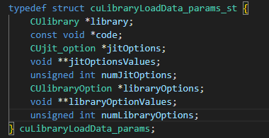

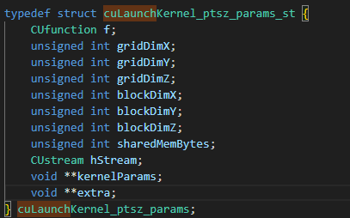


Driver API
cuCtxSetCurrent
这个路径中的CUKernel 可以和CUfunction
强转化
cuLibraryLoadData
cuLibraryGetKernel
在进入测就可以获取地址了
cuMemAlloc
culaunchKernel

Slide 3
Run decrypt kernel
__global__ function
unsign_64t * base
base[i] = base[i] - 1;
获取Host端cunbin首地址
cuModuleLoadData 加载到当前上下文
cuModuleGetFunction获取设备函数
cuStreamCreate
cuLaunchkernel

Slide 4
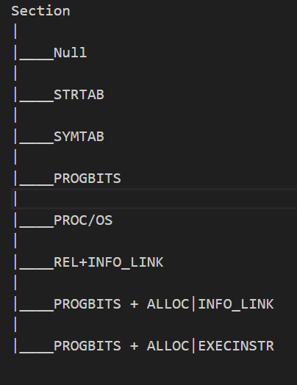
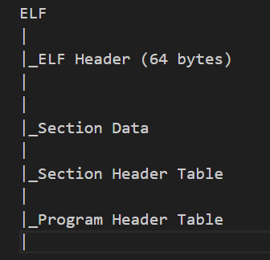
Host_part
C
B
A
Device_part
C
0
B
0
A

